Slide 1
ATLETISMO NO DESPORTO ESCOLAR
INICIAÇÃO AO TREINO DESPORTIVO

Slide 2
KID’S ATHLETICS

Slide 3
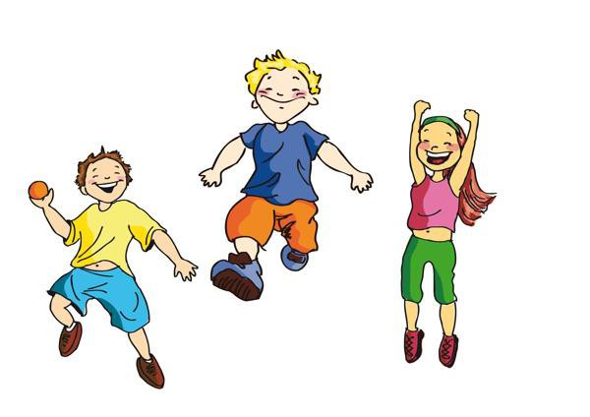

Slide 4
Kid’s Athletics
O QUE É O KID’S ATHLETICS?
O CONCEITO:
O Kid’s Athletics é uma forma de abordagem do Atletismo, destinada às idades mais jovens (dos 7 aos 12 anos).
É uma proposta que tem origem na IAAF.
É um desafio de movimentos básicos e variados numa atmosfera de espontaneidade e diversão
ATRATIVO
ACESSIVEL A TODOS PROMOVA O DESENVOLVIMENTO

Slide 5
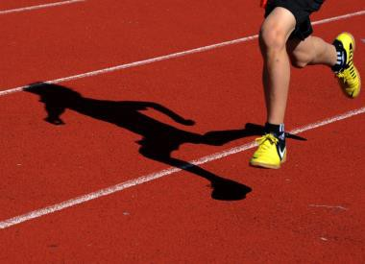
Kid’s Athletics
PORQUÊ O KID’S ATHLETICS?
Na maioria das vezes, as competições para as crianças são versões em miniatura das competições dos adultos. Claramente, esta forma entra em colisão com o princípio base, ou seja, desenvolver oportunidades adequadas para as crianças no atletismo, que como se pode verificar não acontece, pois as competições não são atrativas para as crianças que nelas se envolvem. Só uma ganha, as outras não.
ADEQUAR AO NÍVEL DE DESENVOLVIMENTO FÍSICO, COGNITIVO E EMOCIONAL

Slide 6
Kid’s Athletics
QUAIS OS OBJECTIVOS?
Que um alargado número de crianças possa participar ativamente e em simultâneo;
Que as várias formas e movimentos básicos do atletismo sejam experimentadas;
Que não só as crianças mais fortes e mais rápidas contribuam para um bom resultado;
Que sejam requisitadas as capacidades coordenativas e de perícia adequadas à idade;

Slide 7
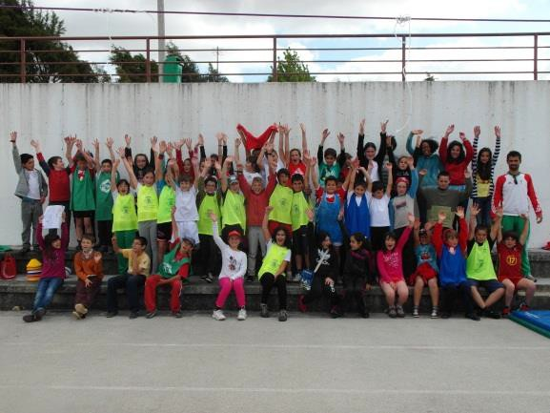
Kid’s Athletics
QUAIS OS OBJECTIVOS?
Que o programa tenha uma componente de aventura, oferecendo uma apropriada aproximação do atletismo às crianças;
Que o programa tenha uma estrutura e uma forma de pontuação fácil, baseada na ordem das equipas;
Que sejam necessários poucos assistentes e juízes;
Que o atletismo seja oferecido sobe a forma de equipas mistas (rapazes e raparigas a participar em simultâneo).

Slide 8
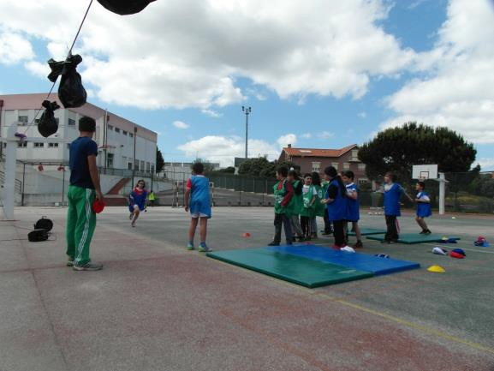
Kid’s Athletics
REGRAS DE BASE:
No Kid’s Athletics são formadas equipas mistas (por norma, 5 raparigas e 5 rapazes, mas adaptável);
Todo os eventos são levados a cabo como um JOGO COLETIVO;
Todas as crianças devem estar em atividade, realizando todas as tarefas;
A estrutura do evento é dividida de acordo com um esquema fixo, de tal forma que três áreas distintas são formadas (velocidade, saltos e lançamentos), e podem ser levadas a cabo ao mesmo tempo. A corrida de resistência é feita no final com todos em conjunto;

Slide 9
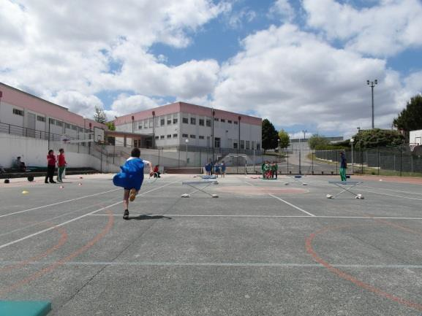
Kid’s Athletics
GRUPOS ETÁRIOS:
O programa Kids’Athletics efectua-se com três diferentes grupos etários:
Grupo I: Crianças de 7 e 8 anos; Grupo II: Crianças de 9 e 10 anos; Grupo III: Crianças de 11 e 12 anos.

Slide 10
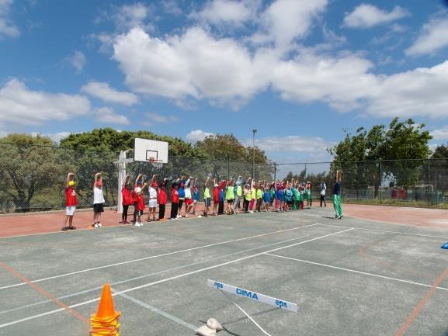
Kid’s Athletics
PROGRAMA:
A estrutura do evento é dividida de acordo com um esquema fixo, de tal forma que três áreas distintas são formadas (velocidade, saltos e lançamentos), e podem ser levadas a cabo ao mesmo tempo, num esquema de rotação. A corrida de resistência é feita no final com todos em conjunto;

Slide 11
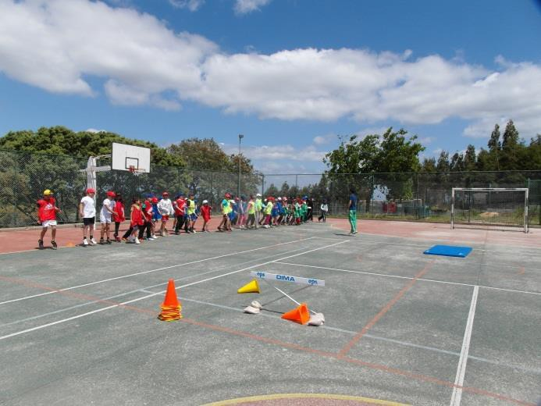
Kid’s Athletics
DURAÇÃO:
A Atividade deve ter uma duração de 2 horas, incluindo a organização, o aquecimento conjunto, a competição propriamente dita e a cerimonia final.

Slide 12
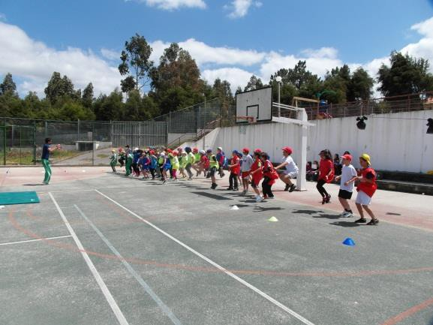
Kid’s Athletics
LOCAIS DE REALIZAÇÃO:
Normalmente realiza-se num espaço de 40 mtrs x 20 mtrs, em pavilhões, pistas, pistas simplificadas, espaços desportivos descobertos ou espaços comerciais, etc.

Slide 13
Kid’s Athletics
MATERIAIS E EQUIPAMENTO:
Apesar de existirem equipamentos próprios, coloridos e principalmente, construídos a pensar na segurança dos participantes, pode-se utilizar uma panóplia de equipamentos adaptáveis e existentes na generalidade das escolas.

Slide 14
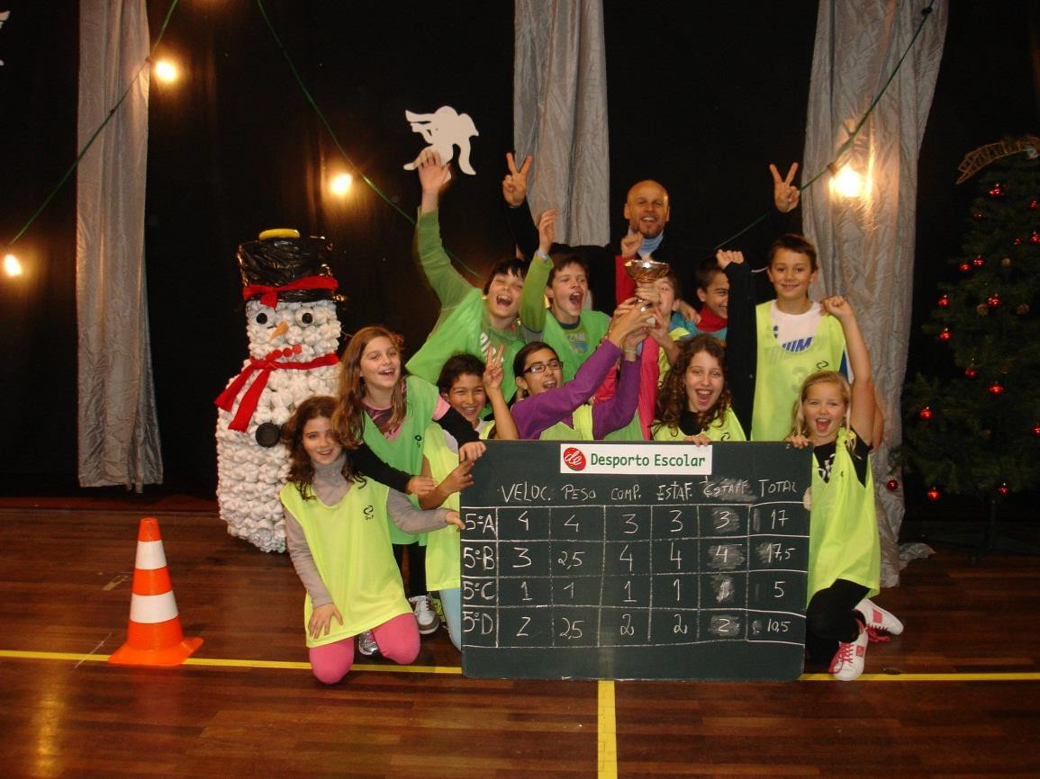
Kid’s Athletics

